Slide 1
Ideer og forslag for kommuneplantillæg 8
Højspændingsstation ved Torslunde
5. maj 2022 v. Jens Grelck og Mads Lehmann

Slide 2
Program
Velkommen/ v. Lars Qvist, formand for Udvalget for Plan, Bolig og Lokal Udvikling
2) Gennemgang af planproces v. Holbæk Kommune
3) Præsentation af projektforslag v. Energinet
4) Debat og spørgsmål
5) Afrunding/ v. Lars Qvist

Slide 3
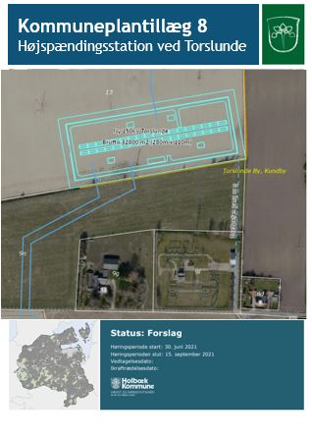
Hvad er en kommuneplan?
Kommuneplan 2021 for Holbæk Kommune Fastlægger de overordnede, fysiske rammer for kommunens udvikling. Kommuneplanen fastlægger rammerne for efterfølgende lokalplanlægning.

Slide 4
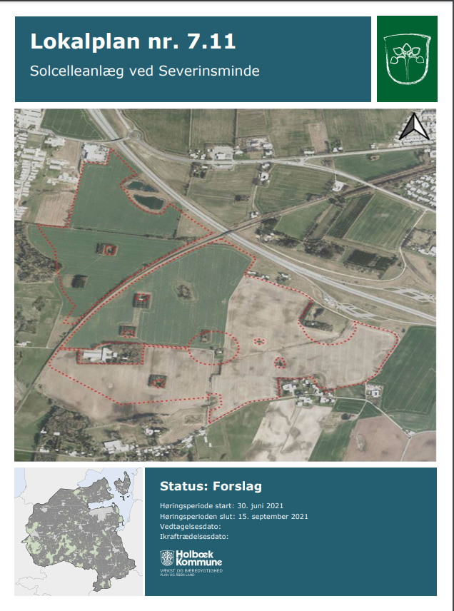
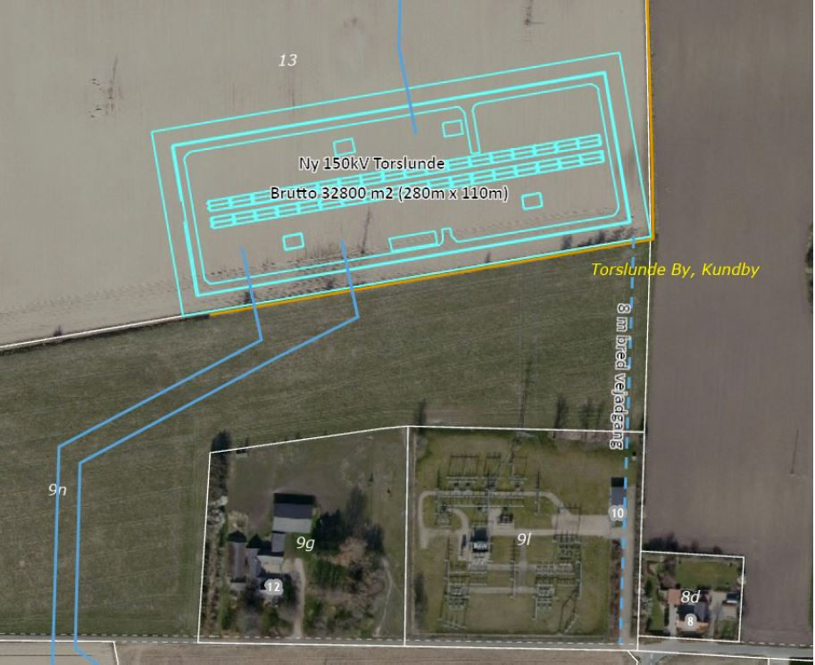
Hvad er et kommuneplantillæg?
Kommuneplantillæg 8
Højspændingsstation ved Torslunde
Tillæg til kommuneplanen
Max BB-procent: 10%
Bygningshøjder:
12 meter for anlæg
25 meter for lynfangsmaster
8,5 meter for manøvrebygning

Slide 5
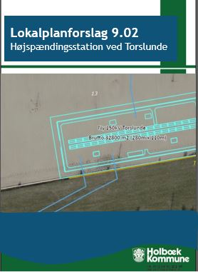
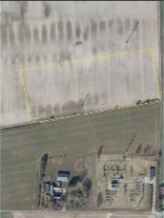
Lokalplanforslag
Lokalplanforslag 9.02
Højspændingsstation ved Torslunde
Lokallov for et afgrænset område
Er underlagt kommuneplanen
Opdelt i redegørelse, bestemmelser og bilag
Omhandler anvendelse og fysiske forhold som omfang, placering
Muligheder
Ingen handlepligt – eksisterende lovlig anvendelse kan fortsætte som hidtil
Holbæk
Kommuneplan 2021
Kommuneplanramme 9.T01
Redegørelse
Beskrivelse af
Indhold
Miljø
Bæredygtighed
mv.
Bestemmelser
§
Kortbilag

Slide 6
Indhold i planlægningen
Formål:
At etablere højspændingsstation og sikre hensyn til omgivelserne
Hovedspørgsmålet i den forestående planlægning:
Landskabelig påvirkning

Slide 7
Indhold i planlægningen – landskabelig
7,5 meter beplantningsbælte af egnskarakteristiske arter for at mindske den landskabelige påvirkning.
Vurdering med landskabsarkitekt vedr. valg af egnskarakteristisk beplantning

Slide 8
Tidsforløb for planprocessen
I dag
Februar
2022
2. kvartal
2021
April/
maj
2-3 Kvartal
2022
3. Kvartal
2022
4. kvartal
2022
Ultimo 2022
Politisk prioritering
Igangsætning og Screening for Miljøvurdering
Ideer og forslag
Udarbejdelse af plan-forslag
Politisk behandling
Høring
Endelig politisk behandling
Økonomiudvalget besluttede at igangsætte udarbejdelsen af lokalplan og kommuneplantillæg for højspændingsstation ved Torslunde.

Slide 9
Bemærkninger
Send bemærkninger til jeng@holb.dk eller ring til 72 36 14 28

